Slide 1
Gestionnaire de fiches de personnages
L3A Miage
Alyne LOPES DE CARVALHO
Douaa FREDJ
Idel SADI

Slide 2
Description
L'application permet de gérer des fiches de personnages pour un jeux de rôle. Chaque utilisateur peut créer un compte sécurisé par un mot de passe, à partir duquel il peut créer et gérer des fiches de personnages. Chaque fiche est modifiable de manière modulaire, offrant à l'utilisateur une grande flexibilité pour personnaliser les détails de chaque personnage.

Slide 3
Fonctionnalités principales :
Comptes protégés par des mots de passes
Sauvegarde des comptes
Sauvegarde des fiches créées
Modules variés dans les fiches

Slide 4
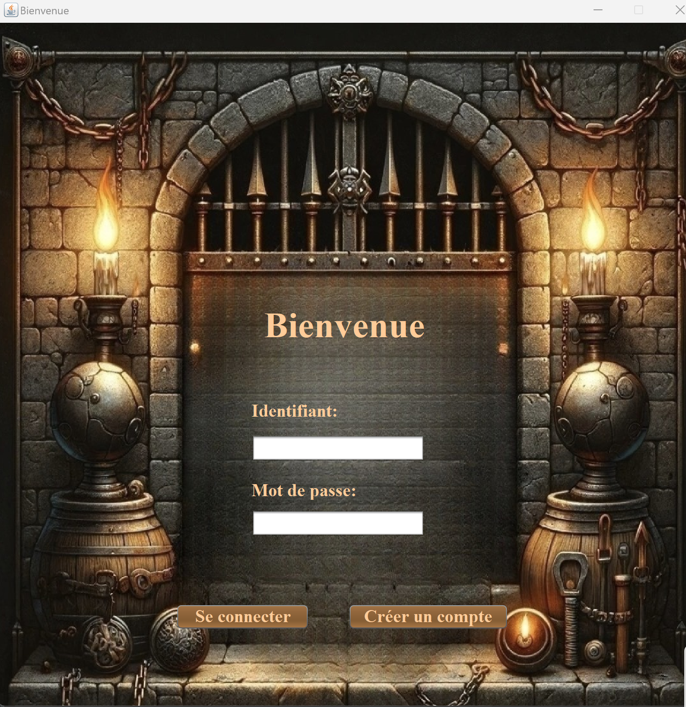
01
Les utilisateurs peuvent créer des comptes protégés par mot de passe pour gérer leurs fiches de manière privée et sécurisée.

Slide 5
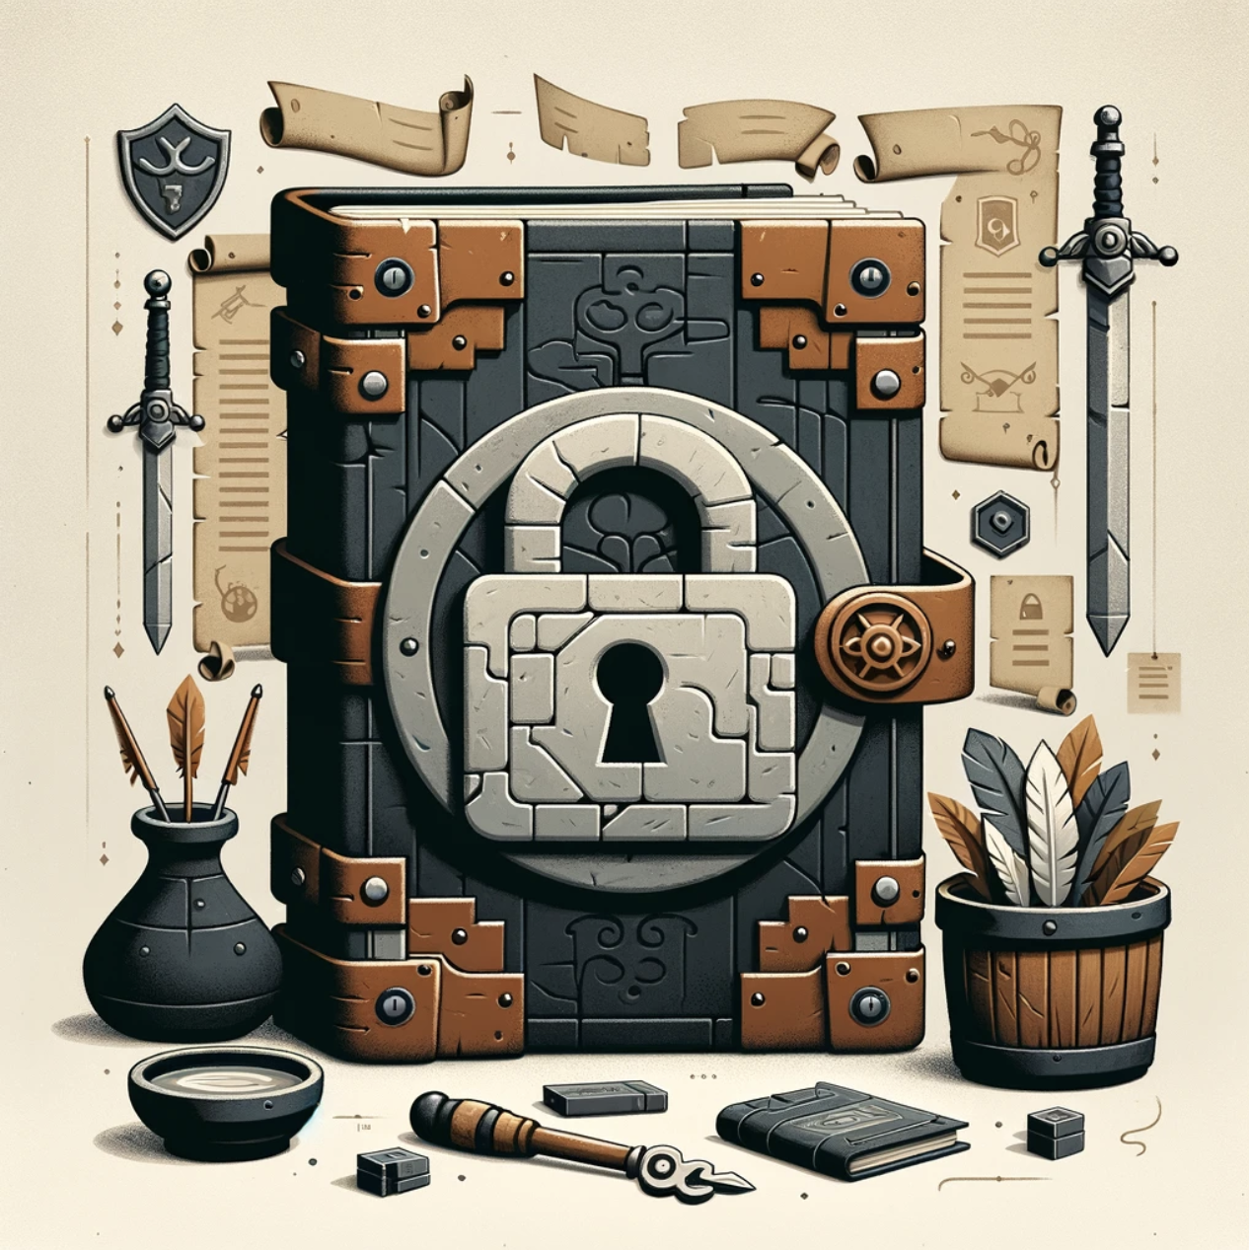
02
Les comptes sont sauvegardés de manière sécurisée grâce à la sérialisation des données.

Slide 6
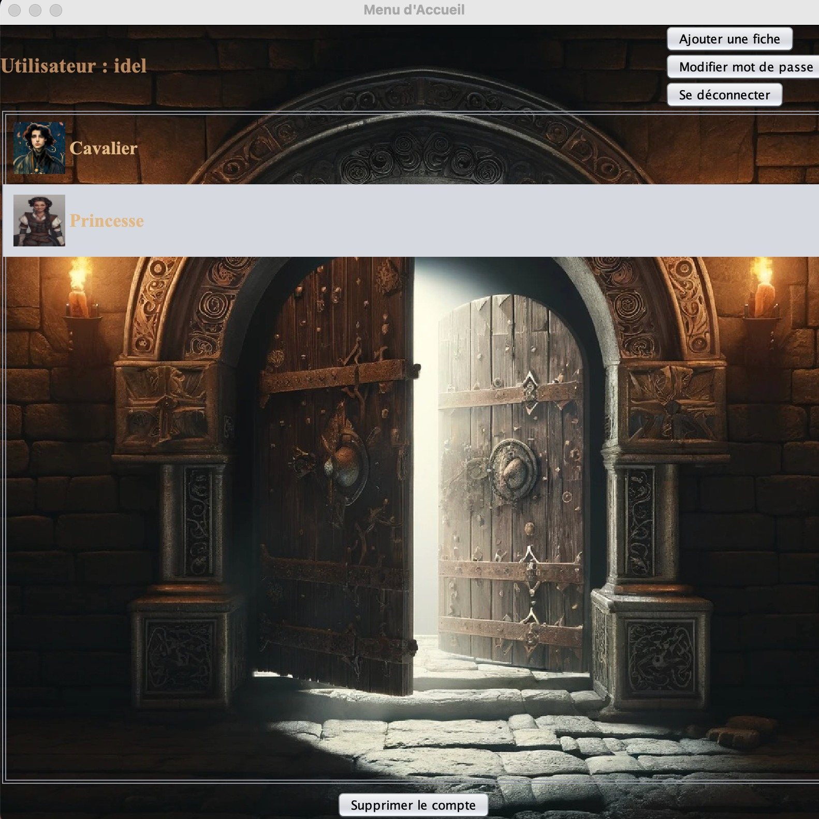
03
Les fiches des utilisateurs sont sauvegardées, assurant qu'aucune donnée n'est perdue après la déconnexion.

Slide 7
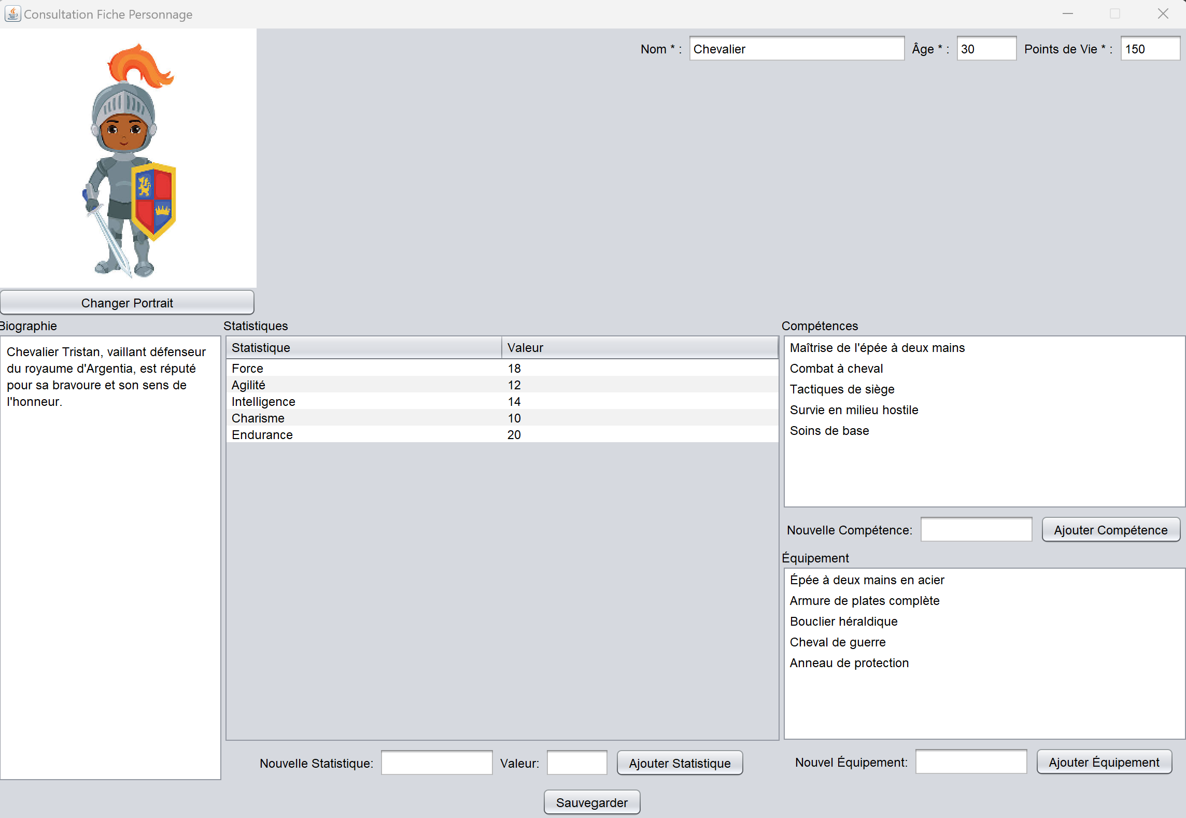
04
Les fiches de personnages incluent divers modules tels que le portrait, la biographie, les statistiques, les compétences et l'équipement.

Slide 8



Fonctionnalités en plus + :
Cryptage de données
Modification de mot de passe
Suppression de compte
Pour une meilleure éxperience utilisateur

Slide 9
Diagramme de classes
Au cours du développement de notre application, nous avons modifié notre diagramme de classes initial pour mieux répondre aux besoins du projet, en supprimant certaines classes et en en ajoutant d'autres.

Slide 10
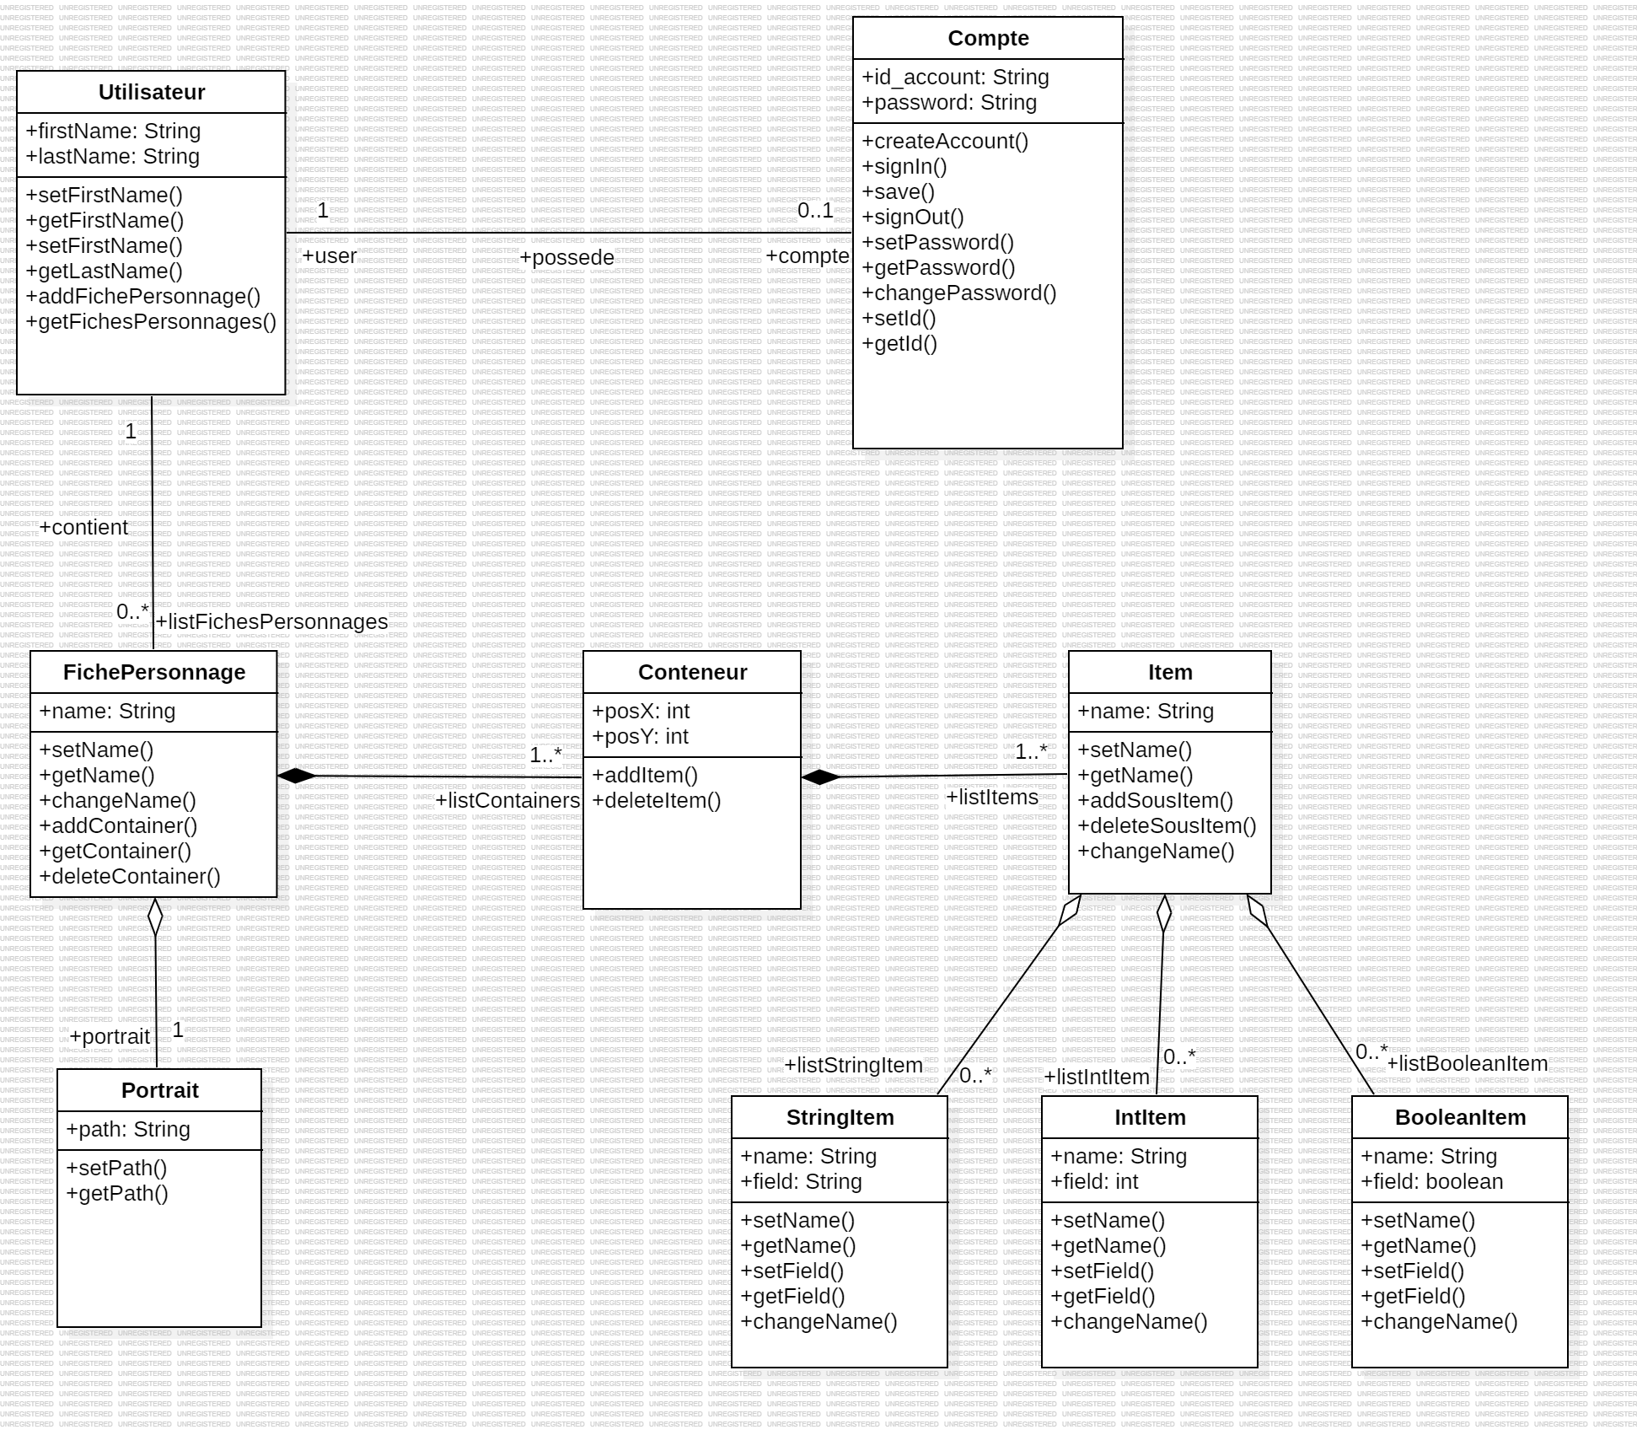
Diagramme initial

Slide 11
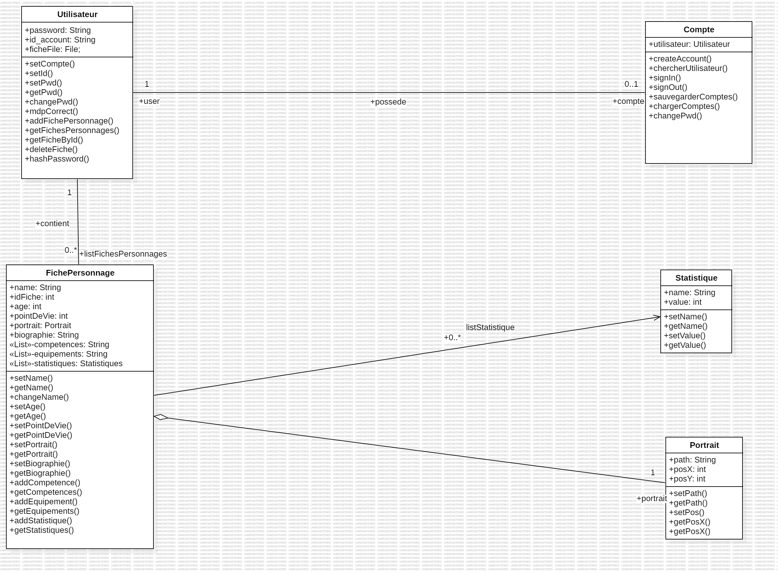
Nouveau diagramme

Slide 12
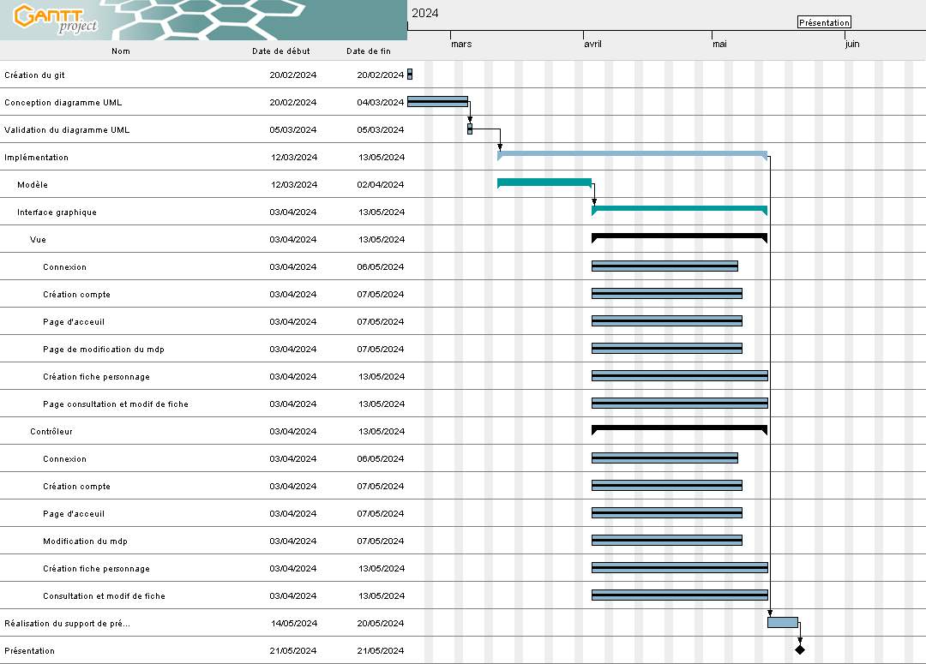
Diagramme de Gantt
Moment de réalisation de ce support
Aujourd’hui

Slide 13


Difficultés rencontrées
Git
Sérialisation
Gestion des comptes
Fiches personnages
La familiarisation avec Git a été difficile, car nous ne savions pas comment bien l'utiliser au début du projet.
Une nouveauté pour nous, qui a nécessité une auto-formation pour l'implémenter correctement dans le code.
Lier les vues avec le modèle pour la gestion des comptes a été complexe et a nécessité de nombreux ajustements.
La modification du positionnement des modules sur les fiches de personnages a été complexe.

Slide 14
Démonstration de l’application

Slide 15
Merci pour votre attention

